Slide 1
ZAAWANSOWANY PROJEKT ZESPOŁOWY
Research Planner
Analiza
wymagania · UML
System zarządzania projektami badawczymi
Prototyp
Unity · C#
Jarosław Abramek
analityk projektu
Wyższa Szkoła Administracji i Przedsiębiorczości w Lublinie
Prowadzący: mgr Wojciech Moniuszko
23 września 2026
Wnioski
raport zamknięcia
Notes:
Dzień dobry. Nazywam się Jarosław Abramek, w projekcie Research Planner pełniłem rolę analityka. Przedstawię obie części projektu: analizę wymagań oraz prototyp aplikacji, a na koniec pokażę działającą aplikację i jej kod źródłowy.

Slide 2
Projekt w dwóch częściach
CZĘŚĆ I · paź 2025 – sty 2026
CZĘŚĆ II · mar – cze 2026
Analiza i projekt systemu
Prototyp w Unity
Piotr Kotarski — kierownik
Jarosław Abramek — analityk
Michał Budzyński — programista
Janusz Lejtan — kierownik zespołu
Jarosław Abramek — analityk
Artur Matuszewski — programista
Piotr Kotarski — dokumentalista
Karta projektu · Analiza wymagań · diagramy UML
Prototyp UI · Raport zamknięcia
Skład części II według Raportu zamknięcia projektu (19.06.2026)
Notes:
Projekt miał dwie części. W pierwszej, od października 2025 do stycznia 2026, powstała analiza: Karta projektu, Analiza wymagań i diagramy UML. W drugiej, od marca do czerwca 2026, w zmienionym składzie zbudowano prototyp w Unity. Przez cały projekt pełniłem rolę analityka.

Slide 3




Problem i cel projektu
Dziś zespoły badawcze pracują w rozproszonych narzędziach
Arkusze Excel
zadania i budżet w osobnych plikach
Cel
E-mail
Jeden system do planowania, realizacji, monitorowania i rozliczania projektów badawczych — niezależnie od ich charakteru.
terminy i ustalenia giną w wiadomościach
Komunikatory
brak jednego obrazu stanu projektu
Źródło: KartaProjektu.md
Notes:
Problem: zespoły badawcze korzystają z Excela, e-maila i komunikatorów. Brakuje jednego miejsca na zadania, harmonogram, budżet i raporty — to prowadzi do opóźnień i braku przejrzystości. Celem był jeden centralny system.

Slide 4





Pięć ról użytkowników
Opiekun
Kierownik projektu
Lider zespołu
Członek zespołu
Księgowa
nadzór, akceptacja raportów i kamieni milowych
struktura prac, harmonogram, budżet
formowanie zespołów, delegowanie, kontrola
realizacja zadań, raportowanie postępów
budżet, faktury, płatności
Źródło: AnalizaWymagan.md — rozdział 1. Interesariusze
Notes:
W analizie zidentyfikowaliśmy pięć ról. Opiekun nadzoruje i akceptuje raporty. Kierownik planuje strukturę prac, harmonogram i budżet. Lider deleguje zadania i kontroluje postępy. Członek zespołu realizuje zadania. Księgowa obsługuje finanse. Każda rola została opisana osobno pod kątem wymagań.

Slide 5





Wymagania systemu
Kluczowe wymagania niefunkcjonalne
20+
wymagań funkcjonalnych
pogrupowanych według ról
Czas reakcji poniżej 1 sekundy
Szyfrowanie transmisji TLS/SSL
Zgodność z RODO i prawem finansowym
9
wymagań niefunkcjonalnych
jakość, bezpieczeństwo, prawo
Interfejs zgodny z WCAG
Dostępność 24/7 i skalowalność
Źródło: AnalizaWymagan.md (Karta projektu podawała ogólniej czas odpowiedzi ≤ 3 s)
Notes:
Zdefiniowaliśmy ponad 20 wymagań funkcjonalnych pogrupowanych według ról oraz 9 niefunkcjonalnych: m.in. czas reakcji poniżej sekundy, szyfrowanie TLS, zgodność z RODO, standard WCAG i dostępność 24/7. Wszystko jest w dokumencie AnalizaWymagan.md.

Slide 6
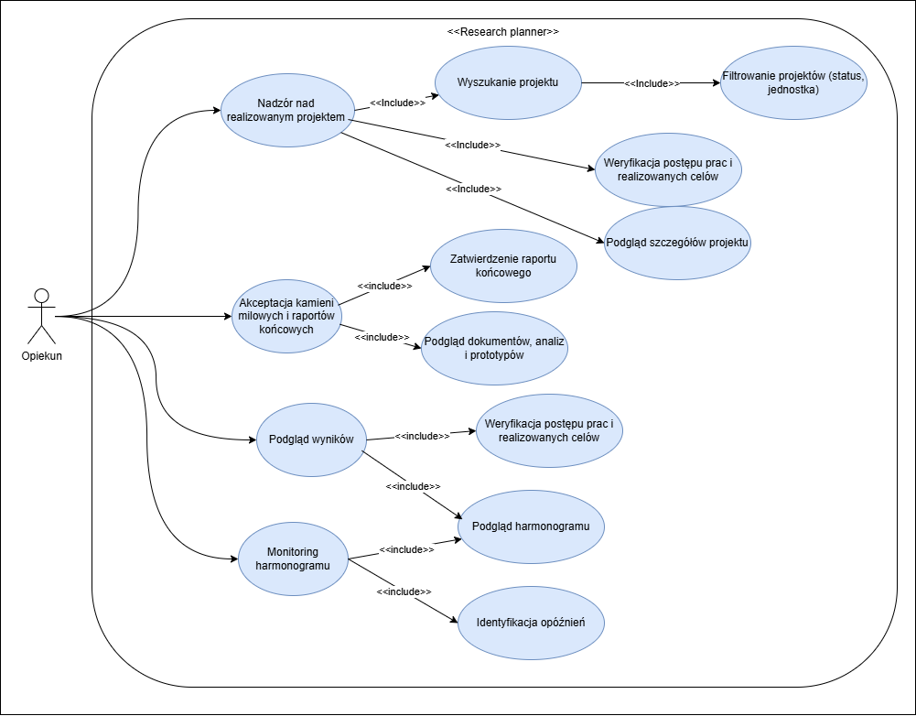



Przypadki użycia i diagramy UML
3 role z pełnymi scenariuszami
Opiekun, Kierownik projektu, Lider zespołu
Scenariusze główne i alternatywne
np. brak uprawnień, brak danych, błędna data
Luka do uzupełnienia
Księgowa i Członek zespołu — wymagania bez pełnych diagramów
Na slajdzie: diagram Opiekuna (diagramy/aktor-opiekun.png) · pozostałe: image-6.png (Kierownik), image-7.png (Lider)
Notes:
Wymagania przełożyliśmy na przypadki użycia ze scenariuszami głównymi i alternatywnymi. Na slajdzie diagram dla Opiekuna — widać relacje include. Analogiczne diagramy są dla Kierownika i Lidera. Uczciwie: dla Księgowej i Członka zespołu mamy wymagania, ale bez pełnych diagramów — to luka do uzupełnienia.

Slide 7
Architektura: plan a prototyp
Warstwa | Plan (Karta projektu) | Prototyp (repozytorium)
Frontend | React, TypeScript, CSS3 | Unity 2022.3 — C#, uGUI
Backend | Java, Spring Boot | Przykładowe skrypty PHP z pakietu ASUPro — niepodłączone
Baza danych | PostgreSQL | Schemat MySQL — tylko tabela użytkowników
Klient | Przeglądarka | Aplikacja Windows (.exe)
Unity posłużyło do szybkiego prototypu interfejsu. Docelowa architektura webowa z Karty projektu pozostaje aktualna.
Notes:
W Karcie projektu zaplanowaliśmy aplikację webową: React, Spring Boot, PostgreSQL. W drugiej części zespół zbudował prototyp w Unity. Skrypty PHP w repozytorium pochodzą z gotowego pakietu ASUPro, używają API usuniętego w PHP 7 i nie są podłączone — nie przedstawiam ich jako działającego backendu.

Slide 8
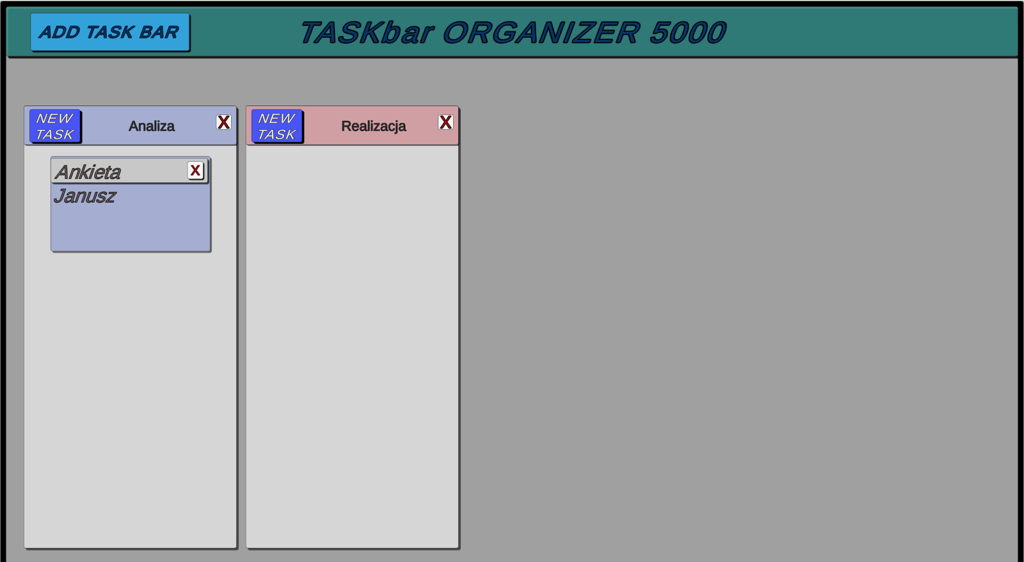

Prototyp — co działa
Etapy projektu
ADD TASK BAR + nazwa etapu
Zadania
NEW TASK · tytuł, treść
Przypisanie osoby
Assign Person → Janusz
Drag & drop
przenoszenie między etapami
Zrzut z działającej aplikacji ResearchPlanner.exe (v1.1) — etapy „Analiza” i „Realizacja”
Notes:
Prototyp to tablica etapów i zadań. Działa dodawanie etapów, tworzenie i edycja zadań, przypisanie osoby i przeciąganie zadań między etapami. Za chwilę pokażę to na żywo.

Slide 9
Wymagania a prototyp
Wymaganie z analizy | Realizacja w prototypie | Status
Zarządzanie strukturą prac | Nazwane etapy + karty zadań | Działa
Delegowanie zadań | Przypisanie osoby do zadania | Działa
Reorganizacja prac | Drag & drop między etapami | Działa
Planowanie czasowe | Pole terminu w modelu, brak w edytorze | Częściowo
Logowanie | Kod w ASUPro_Core.cs, aplikacja startuje bez niego | Częściowo
Formowanie zespołów | Jeden użytkownik demo | Częściowo
Zapis danych | Dane tylko w pamięci | Brak
Budżet, raporty, Gantt, role | — | Brak
Prototyp pokrywa głównie obszar Kierownika projektu i Lidera zespołu
Notes:
Jako analityk zmapowałem wymagania na prototyp. Działa zarządzanie strukturą prac, delegowanie i reorganizacja zadań. Częściowo: termin jest tylko w modelu danych, logowanie tylko w kodzie, zespół to jeden użytkownik demo. Brakuje zapisu danych oraz modułów budżetu, raportów, Gantta i ról.

Slide 10
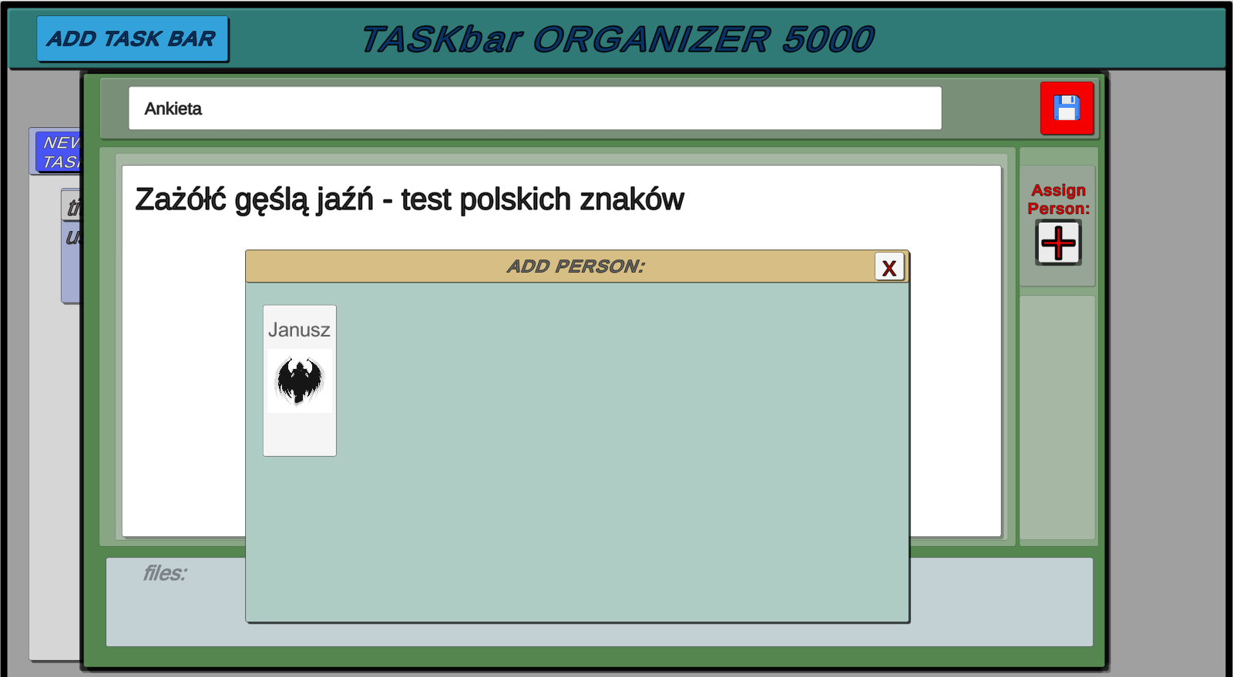
Demonstracja na żywo
1
Uruchomienie ResearchPlanner.exe
2
ADD TASK BAR ×2 + nazwy etapów
3
NEW TASK → klik w kartę → tytuł i treść
4
+ Assign Person → Janusz → zapis
5
Przeciągnięcie zadania na drugi etap
Edytor zadania: tytuł, treść, przypisana osoba
Pobranie: github.com/yomen519/res-planning → Releases → v1.1-prezentacja
Notes:
Teraz przełączam się na aplikację. Uruchamiam ResearchPlanner.exe — startuje od razu na tablicy zadań. Dodaję dwa etapy, tworzę zadanie z krótkim tytułem, przypisuję Janusza, zapisuję dyskietką i przeciągam zadanie na drugi etap. Używać krótkich tytułów — długie nachodzą na nazwisko na karcie.

Slide 11

Kod źródłowy — kluczowe klasy C#
TaskBar.cs
Dragme.cs — fragment (skrócony)
etap projektu, tworzy karty zadań
public void OnEndDrag()
{
isDragging = false;
// przyczep kartę do najbliższego paska
transform.SetParent(
GetClosestObject().cont);
// karta przyjmuje kolor etapu
foreach (TaskCell c in
FindObjectsOfType<TaskCell>())
c.UpdateColor();
}
TaskCell.cs
model zadania: treść, termin, osoba
TaskConfigurator.cs
edytor: wczytanie i zapis zadania
Dragme.cs
przeciąganie kart między etapami
github.com/yomen519/res-planning → ZarzProj/Assets/Scripts · kod z komentarzami (commit „Added comments”, kwiecień 2026)
Notes:
Kod jest w repozytorium w folderze ZarzProj/Assets. TaskBar tworzy etapy i karty, TaskCell to model zadania, TaskConfigurator obsługuje edytor, Dragme przeciąganie. Na slajdzie fragment Dragme: po puszczeniu karta przyczepia się do najbliższego paska i przyjmuje jego kolor. W razie pytań otwieram pliki w edytorze kodu.

Slide 12



Część II — przebieg i wnioski
Projekt zakończono przed wdrożeniem — z przyczyn organizacyjnych, nie technicznych
Komunikacja
Lekcje na przyszłość
nieregularny kontakt, brak odpowiedzi na wiadomości
Jasne zasady komunikacji w zespole
Regularne spotkania: Planning, Daily, Retro
Dokumentowanie postępów w repozytorium
Plan awaryjny na odejście kluczowych osób
Skład zespołu
odejście części osób w trakcie prac
Organizacja
opóźnienia, utrata ciągłości prac
Źródło: Raport zamknięcia projektu (19.06.2026)
Notes:
Raport zamknięcia wskazuje przyczyny organizacyjne: problemy z komunikacją, odejście części zespołu i opóźnienia. Próby wprowadzenia sprintów — wiadomości z 29 marca i 22 kwietnia — zostały bez odpowiedzi. Wniosek analityka: dobra specyfikacja nie wystarczy bez stabilnej komunikacji i regularnych spotkań.

Slide 13



Podsumowanie
Analiza
Prototyp
Dalej
5 ról interesariuszy
20+ wymagań funkcjonalnych, 9 niefunkcjonalnych
przypadki użycia i UML dla 3 ról
tablica etapów i zadań
delegowanie, drag & drop
aplikacja .exe + kod na GitHubie
UML dla Księgowej i Członka
baza danych i API
moduły według priorytetów
Dziękuję za uwagę — pytania?
github.com/yomen519/res-planning
Notes:
Podsumowując: w części pierwszej powstała pełna analiza — role, wymagania, przypadki użycia. W części drugiej prototyp interfejsu, który można pobrać jako exe razem z kodem. Kolejny krok: uzupełnić UML, zbudować bazę i API, a potem moduły według priorytetów. Dziękuję, chętnie odpowiem na pytania.

